Slide 1

10장
파이썬에서 PyQt를 설치해서 GUI 프로그래밍
Notes:
20486A
02: Designing ASP.NET MVC 4 Web Applications

Slide 2
Module Overview
PyQt 소개 PyQt 설치
Qt Designer 사용
간단한 데모
시그널과 슬롯 데모
100% 코드로 작성하기
Notes:
20486A
02: Designing ASP.NET MVC 4 Web Applications

Slide 3
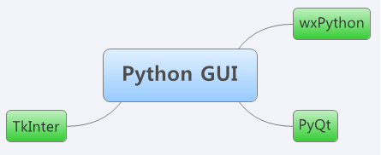
Lesson 1: PyQt소개
PyQt는 영국의 Riverbank Computing이라는 곳에서 C++의 Cross Platform GUI Frameowrk중의 하나인 Qt를 파이썬 모듈로 변환해 주는 툴을 만들면서 시작되었다.
간단하게 설명하면 Qt라는 GUI화면을 만들어 주는 도구를 원래 파이썬에서 사용할 수 없는 C++용이였는데 파이썬에서도 사용할 수 있게 변환 툴을 만들어 주여서 우리는 파이썬과 Qt를 사용해서 원하는 것을 빠르게 만들 수 있게 되었다.
Notes:
20486A
02: Designing ASP.NET MVC 4 Web Applications

Slide 4
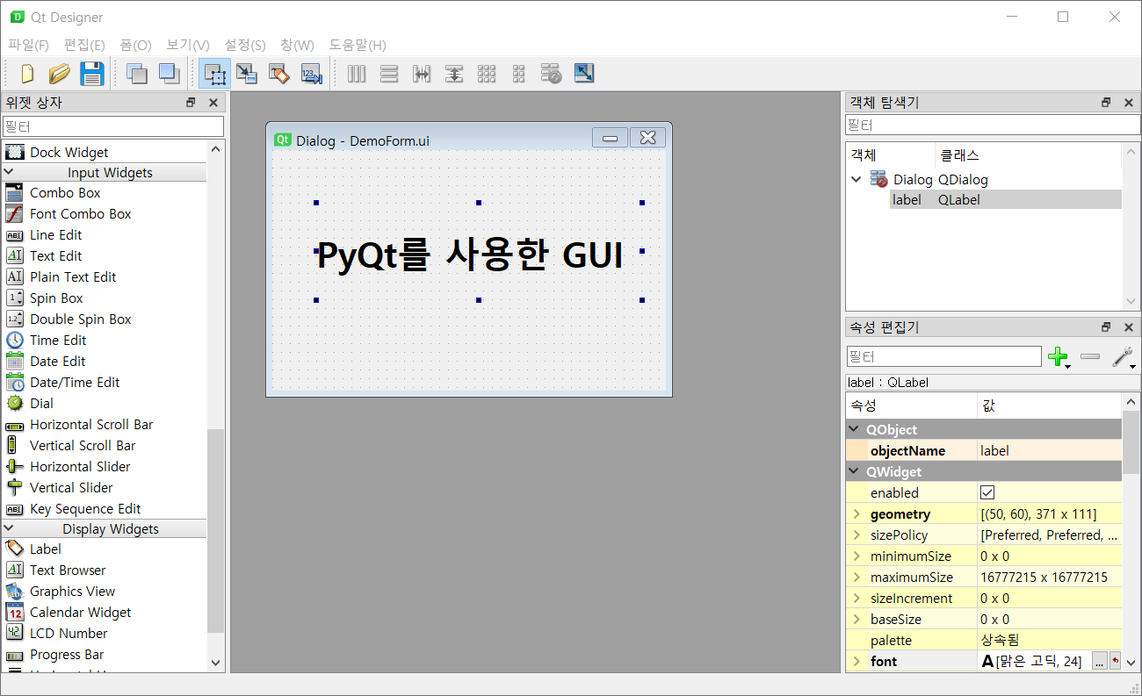
Lesson 1: PyQt소개
파이썬 진영에는 PyGTK, PySide, Tkinter등이 있지만 사용에 어려움이 있고 모양이 이쁘지 않다는 치명적인 단점이 있었다. PyQt를 사용해서 얻을 수 있는 가장 큰 장점은 상기 명시된 툴들 중에서 가장 쉽고 예쁘고 직관적인 인터페이스인 Qt Designer를 사용해서 작업을 할 수 있다는 것이다.
Notes:
20486A
02: Designing ASP.NET MVC 4 Web Applications

Slide 5
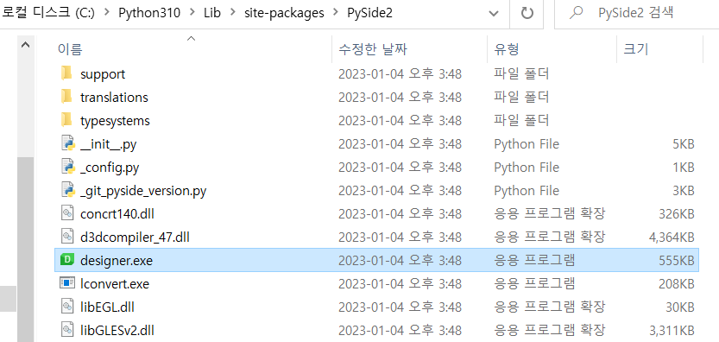
Lesson 2: 설치
http://pyqt.sourceforge.net/Docs/PyQt5 에서 파이썬 2.* 또는 3.* 지원 버전을 받을 수 있다.
또는 pip명령으로 바로 설치할 수 있다.
pip install pyqt5
pip install pyside2
Notes:
20486A
02: Designing ASP.NET MVC 4 Web Applications

Slide 6
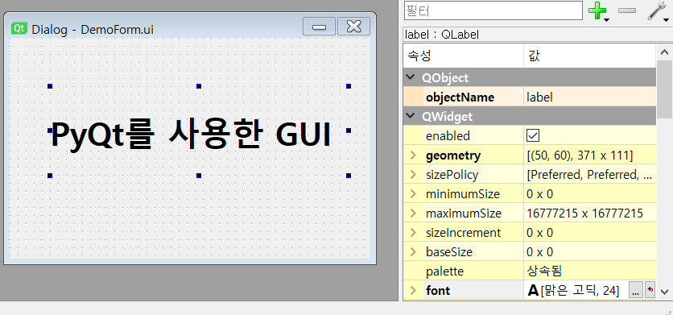
Lesson 3: 데모
첫번째 데모: Qt Designer를 사용해서 라벨에 문자열을 출력하는 간단한 데모.
DemoForm.ui(UI단) + DemoForm.py(로직단)
앞에서 했던 작업들과 다르게 2개의 파일로 구성한다. Qt 디자이너로 작업한 화면은 XML문서로 저장되며, 이 문서를 로딩해서 폼 클래스에서 사용한다.
Notes:
20486A
02: Designing ASP.NET MVC 4 Web Applications

Slide 7
Lesson 3: 데모
import sys
from PyQt5.QtWidgets import *
from PyQt5 import uic
form_class = uic.loadUiType("DemoForm.ui")[0]
class DemoForm(QDialog, form_class):
def __init__(self):
super().__init__()
self.setupUi(self)
self.label.setText("첫번째 PyQt데모")
if __name__ == "__main__":
app = QApplication(sys.argv)
demoWindow = DemoForm()
demoWindow.show()
app.exec_()
이 코드는 DemoForm.py 파일로 저장해서 폼클래스를 정의한 로직파일로 사용한다.
이 모듈을 직접 실행하는 경우는
__name__이 __main__ 이다.
직접 모듈을 실행했는지의 여부를
체크한다.
Notes:
20486A
02: Designing ASP.NET MVC 4 Web Applications

Slide 8
Lesson 4: 시그널과 슬롯 데모
<?xml version="1.0" encoding="UTF-8"?>
<ui version="4.0">
<class>Dialog</class>
<widget class="QDialog" name="Dialog">
<property name="geometry">
<rect>
<x>0</x>
<y>0</y>
<width>448</width>
<height>274</height>
</rect>
…
</property>
<widget class="QLabel" name="label">
…
DemoForm.ui파일을
오픈하면 다음과 같은
폼과 라벨에 대해서
기술되어 있다.
Notes:
20486A
02: Designing ASP.NET MVC 4 Web Applications

Slide 9
Lesson 4: 시그널과 슬롯 데모
시그널과 슬롯 처리: 버튼을 클릭하면 이벤트 처리하는 데모
시그널(Signal): 프로그램에서 어떤 버튼이 클릭되면 시그널이 발생했다고 한다. 클릭 이벤트가 발생했다는 의미로 해석해도 된다!
슬롯(Slot):시그널이 발생했을 때 특정 함수나 기능이 실행되도록 명령을 내릴 때 이를 슬롯이라고 한다.
self.checkBox1.stateChanged.connect(self.checkBoxState)
Notes:
20486A
02: Designing ASP.NET MVC 4 Web Applications

Slide 10
Lesson 4: 시그널과 슬롯 데모
위젯
사용자가 버튼을 클릭한다.
위젯
시그널 clicked()
슬롯 메서드 호출됨
이벤트 루프
슬롯 메서드
Notes:
20486A
02: Designing ASP.NET MVC 4 Web Applications

Slide 11
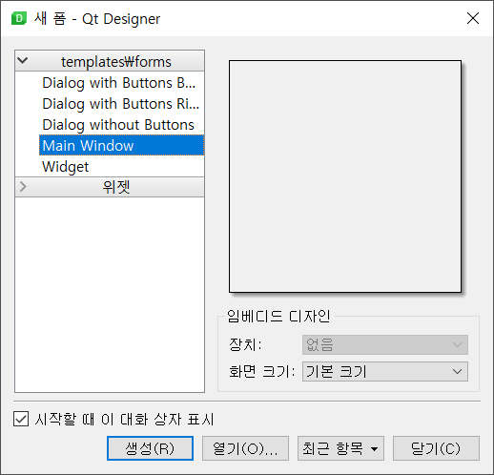
Lesson 4: 시그널과 슬롯 데모
Qt 디자이너를 사용해서 폼을
만들 때 두번째 데모는
Main Window템플릿을
선택해야 한다.
Dialog는 일반적으로 대화상장(작은창)을 생성할 때 사용하고 메뉴나 툴바등이 추가되면 Main Window템플릿은 선택해야 한다.
Notes:
20486A
02: Designing ASP.NET MVC 4 Web Applications

Slide 12
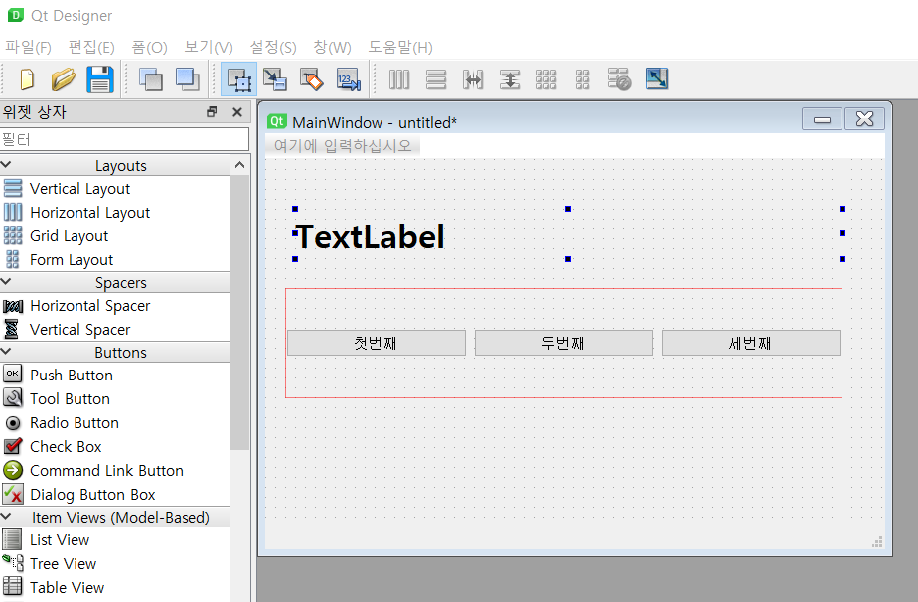
Lesson 4: 시그널과 슬롯 데모
레이아웃(배치)를 손쉽게 셋팅할 수 있는
Horiznotal Layout을 사용해 본다.
Notes:
20486A
02: Designing ASP.NET MVC 4 Web Applications

Slide 13
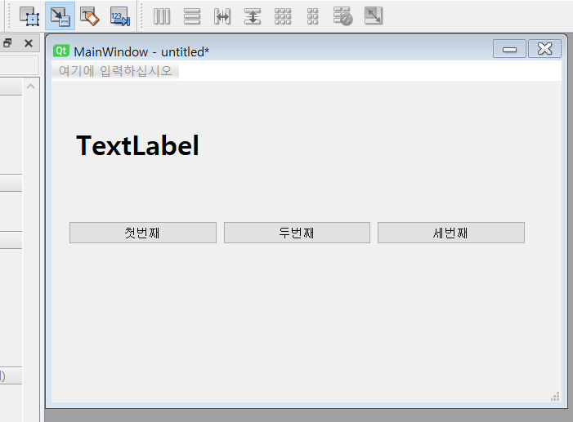
Lesson 4: 시그널과 슬롯 데모
툴바에 있는 시그널/슬롯 버튼을 클릭하면 시각적으로
시그널(이벤트)와 슬롯(이벤트핸들러)를 연결할 수 있다.
Notes:
20486A
02: Designing ASP.NET MVC 4 Web Applications

Slide 14
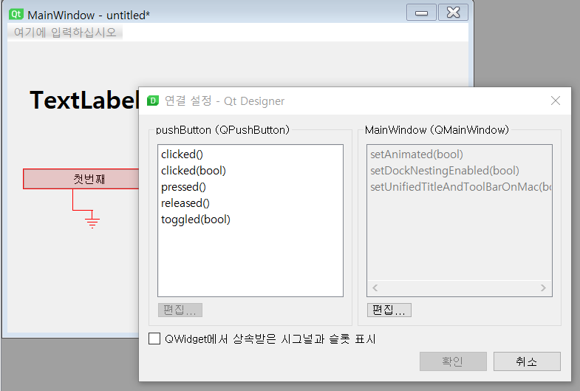
Lesson 4: 시그널과 슬롯 데모
첫번째 버튼에서 마우스로 드래그를 하고 하단으로 끌기를 하면
아래와 같이 연결 설정 화면이 출력된다. MainWindow하단의
편집 버튼을 클릭한다.
Notes:
20486A
02: Designing ASP.NET MVC 4 Web Applications

Slide 15
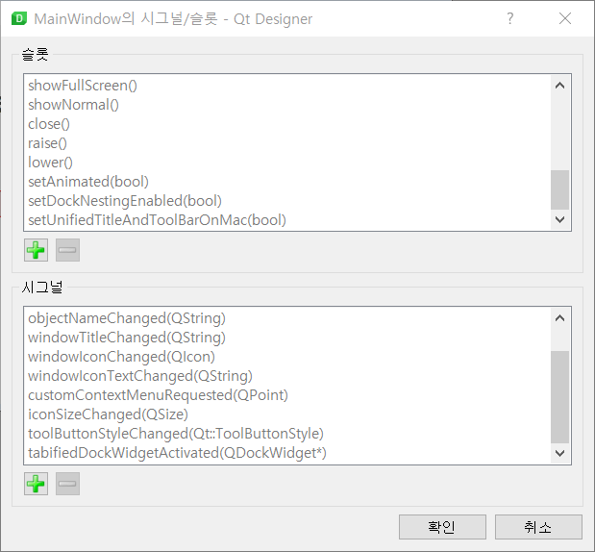
Lesson 4: 시그널과 슬롯 데모
시그널은 그대로 사용하고 상단의 슬롯에서 슬롯메서드로
사용할 이름들을 추가한다. +버튼을 클릭한다.
Notes:
20486A
02: Designing ASP.NET MVC 4 Web Applications

Slide 16
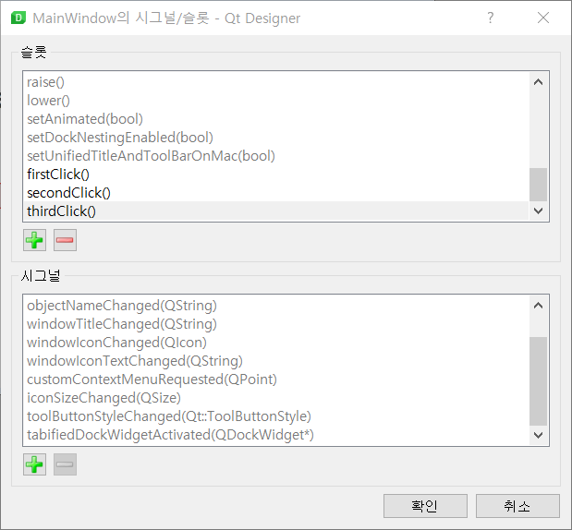
Lesson 4: 시그널과 슬롯 데모
각 버튼의Clicked시그널을 처리할 firstClick(), secondClick(),
thirdClick()메서드를 추가한다.
Notes:
20486A
02: Designing ASP.NET MVC 4 Web Applications

Slide 17
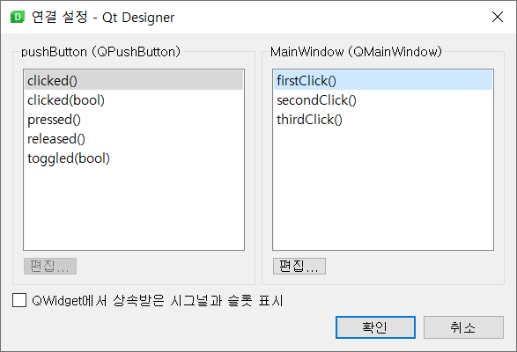
Lesson 4: 시그널과 슬롯 데모
각 버튼의 clicked()시그널을 처리할 슬롯메서드를 연결해야 한다.
clicked()를 클릭하고 오른쪽의 firstClick()를 클릭하면 연결이 된다.
차례로 두번째 secondClicked(), thiredClick()를 클릭해서 연결한다.
Notes:
20486A
02: Designing ASP.NET MVC 4 Web Applications

Slide 18
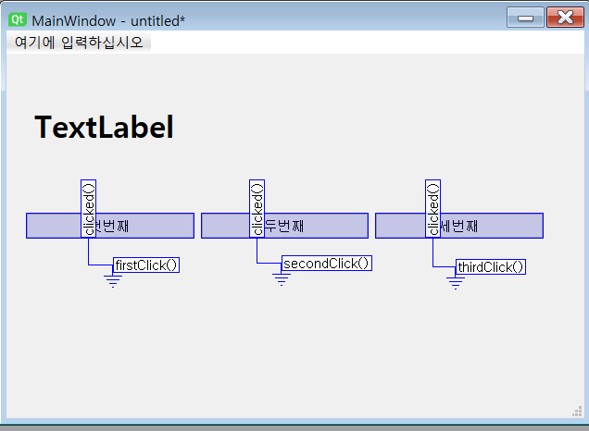
Lesson 4: 시그널과 슬롯 데모
전체 연결이 끝나면 아래와 같이 비주얼하게
시그널과 슬롯 연결을 보여준다.
연결이 잘 되어 있는 것을 확인하면 해당 슬롯을 메서드로
폼 클래스에 추가하면 된다.
Notes:
20486A
02: Designing ASP.NET MVC 4 Web Applications

Slide 19
Lesson 4: 시그널과 슬롯 데모
import sys
#Qt패키지를 임포트
from PyQt5.QtWidgets import *
from PyQt5 import uic
#디자인 문서를 로딩
form_class = uic.loadUiType("c:\\work\\DemoForm2.ui")[0]
#윈도우 클래스 정의(좀 더 기능이 많은 창 QMainWindow)
class DemoForm(QMainWindow, form_class):
def __init__(self):
super().__init__()
self.setupUi(self)
def firstClick(self):
self.label.setText("첫번째 버튼")
def secondClick(self):
self.label.setText("두번째 화면")
def thirdClick(self):
self.label.setText("세번째 화면~~")
각 시그널을 처리하는 슬롯메서드를
다음과 같이 폼클래스안에 인스턴스
메서드로 추가한다.
Notes:
20486A
02: Designing ASP.NET MVC 4 Web Applications

Slide 20
Lesson 4: 시그널과 슬롯 데모
PyQt와 SQLite를 같이 사용하는 데모
import sys
from PyQt5.QtWidgets import *
…
#DB파일이 없으면 만들고 있다면 접속한다.
if os.path.exists("ProductList.db"):
con = sqlite3.connect("ProductList.db")
cur = con.cursor()
else:
con = sqlite3.connect("ProductList.db")
cur = con.cursor()
cur.execute(
"create table Products (id integer primary key autoincrement, Name text, Price integer);")

Slide 21
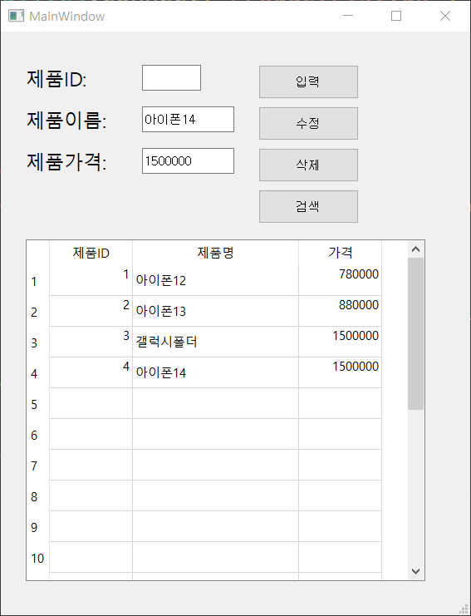
Lesson 4: 시그널과 슬롯 데모
PyQt와 SQLite를 같이 사용하는 데모
제품 데이터를 입력,수정,삭제,
검색을 할 수 있는 폼을
Qt디자이너로 만들어서
데이터베이스로 입출력하는
화면을 만들어본다.

Slide 22
Lesson 5: 100% 코드로 작성하기
디자이너를 사용하지 않고 100% 코드로만 접근하는 것도 가능하다. 윈도우의 좌표계가 익숙해지면 시도해 본다.
장점은 유지보수를 하는 경우 코드만으로 모든 내용을 파악할 수 있다는 것이 장점이다.
단점은 복잡한 화면을 디자인하는 경우 작업이 힘들기 때문에 Qt디자이너를 사용해서 디자인하는 것도 각각 필요한 방식을 선택해서 사용하는 것이 좋다.
Notes:
20486A
02: Designing ASP.NET MVC 4 Web Applications

Slide 23
Lesson 5: 100% 코드로 작성하기
import sys
from PyQt5.QtWidgets import *
import urllib.request
from bs4 import BeautifulSoup
… class Form(QMainWindow):
def __init__(self):
super().__init__()
self.setupUI()
def setupUI(self):
#창의 시작위치와 폭, 높이(x,y,width,height)
self.setGeometry(200, 200, 800, 800)
Notes:
20486A
02: Designing ASP.NET MVC 4 Web Applications

Slide 24
Lesson 5: 100% 코드로 작성하기
#버튼
self.btn = QPushButton("검색", self)
self.btn.move(120, 20)
self.btn.clicked.connect(self.setTableWidgetData)
self.tableWidget = QTableWidget(self)
self.tableWidget.move(20, 70)
self.tableWidget.resize(800, 600)
self.tableWidget.setRowCount(50) #행의 갯수
self.tableWidget.setColumnCount(2) #컬럼의 갯수
#컬럼의 폭을 지정한다. 0번 1번
self.tableWidget.setColumnWidth(0, 300)
self.tableWidget.setColumnWidth(1, 300)
이렇게 코드로 위젯(컨트롤)을
생성하고 시그널과 슬롯도
연결할 수 있다.
Notes:
20486A
02: Designing ASP.NET MVC 4 Web Applications

Slide 25
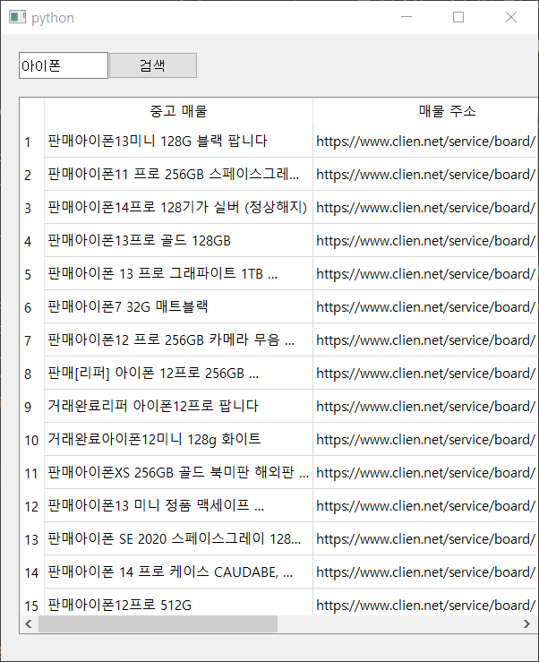
Lesson 5: 100% 코드로 작성하기
아이폰이나 맥북과 같은 매물을 입력하면 바로 결과를 GUI화면에
출력할 수 있다. 행을 더블클릭하면 웹브라우저로 내용을 볼 수 있다.
Notes:
20486A
02: Designing ASP.NET MVC 4 Web Applications

